Slide 1
Pedagogisk ståsted
SLIK GJØR VI DET PÅ BORGHEIM;

Slide 2
Vi drar i samme retning
På vei mot et felles mål
VISJONEN vår (Inkluderende – aktive & forskende –trygt læringsmiljø)
Trivsel, forventninger om gode resultater, elevene når sitt potensial,
Elevene må nå sine drømmer og mål
Når skal vi gå i takt, når kan vi gå i utakt?
Metodeansvar, tilpasse til klassen og elevene (TPO)
Dele med hverandre og inspirere hverandre
Tørre å diskutere og utfordre hverandre på pedagogisk praksis

Slide 3
Vi går i takt
Vurdering
Karakterfri vurdering (også på orden og adferd)
Forståelse av kompetansebegreper
Fagfornyelsen (her er 10. trinn litt i utakt med resten)
Baklengsplanlegging

Slide 4
VURDERINGENS FIRE PRINSIPPER
Elevene skal involveres i sitt eget læringsarbeid - egenvurdering
Elevene skal forstå hva de skal lære og hva som forventes av dem
Elevene skal ha tilbakemelding på kvaliteten på arbeidet sitt
Elevene skal ha råd til forbedringer

Slide 5
KARAKTERFRI UNDERVEISVURDERING
Vi gir IKKE karakterer underveis
Elevene skal ha tilbakemelding på kvaliteten på arbeidet sitt
Elevene skal ha råd til forbedringer, framovermeldinger
Noen ganger skriftlig og noen ganger muntlig

Slide 6
KOMPETANSE
Kompetanse er å kunne tilegne seg og anvende kunnskaper og ferdigheter til å mestre utfordringer og løse oppgaver i kjente og ukjente sammenhenger og situasjoner. Kompetanse innebærer forståelse og evne til refleksjon og kritisk tenkning
Hva med holdninger og verdier?
Dette må vi jobbe med for å få en inkluderende skole med et trygt læringsmiljø

Slide 7
FAGFORNYELSEN
Overordnet del må vi bruke i arbeidet med fagene og vi må se sammenhengen mellom overordnet del og læreplanene i fag
Kjenne til nye læreplaner i fag og bruke disse i planleggingen
Bevissthet rundt på faglighet, flerfaglighet, tverrfaglighet og dybdelæring

Slide 9
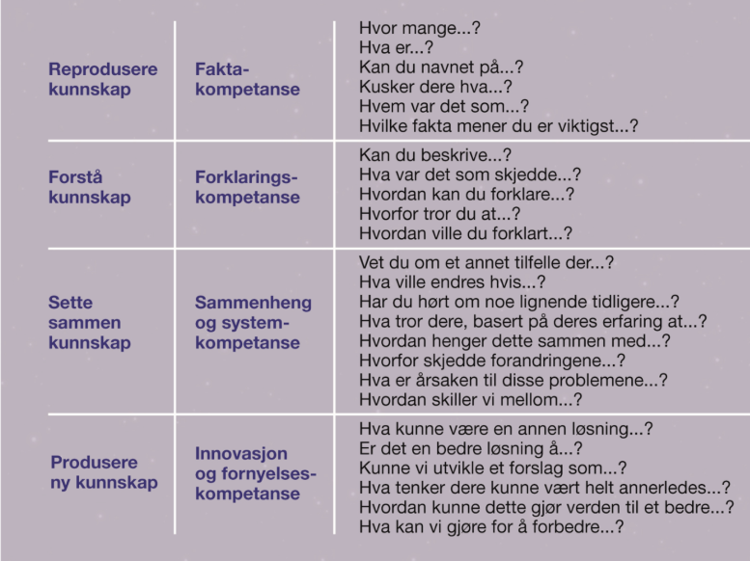

Slide 10
BAKLENGS- PLANLEGGING
Beskrive forventninger til læringsutbytte: kunnskap, ferdigheter, forståelse
Bestemme hvordan elevene skal dokumentere kompetanse og hvordan de skal vurderes
Planlegge undervisningen
https://multimedie.adm.ntnu.no/Mediasite/Play/356654a906d14521952dd37f376d985b1d

Slide 11
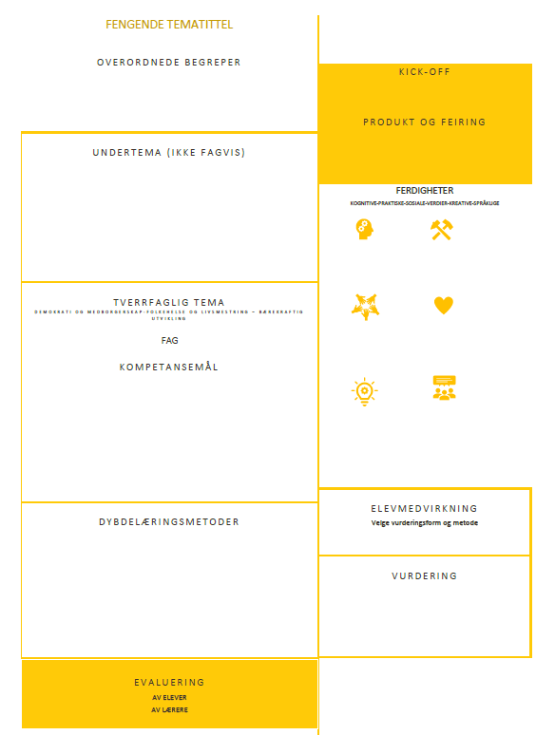
PERIODEPLANLEGGER
UDIRS PLANLEGGINGSVERKTØY
https://www.udir.no/laring-og-trivsel/lareplanverket/fagfornyelsen/skisser-planlegge-opplaring-direkte-fra-lareplanen/

Slide 12
I TIMEN
Hva lærer elevene best av?
Forelesning 5%
Lese 10%
Høre og se 20%
Diskusjonsgrupper 50%
Lære ved å gjøre 75%
Lære bort til andre 90%
Maks 15 minutter snakk fra lærer
IGP

Slide 13
PEDAGOGISKE VERKTØY
Sett deg inn i og bruk de digitale ressursene som vi abonnerer på.
Tørr å prøv og spør hverandre om hjelp og råd (ikke bare Nicholas)
Variere bruken av pedagogiske verktøy i klasserommet
Creaza 1.-10. tr
LearnLab 1.-10. tr
Elevkanalen 1.-10. tr
Campus incr. 8.-10. tr
Wizzkids 8.-10. tr
Ordnett 8.-10. tr

Slide 14
Veien videre
Bli kjent med de nye fagplanene i dine fag
Planlegg for faglig og tverrfaglig læring
Bruk vårt pedagogiske ståsted og vår visjon i planleggingen av undervisningen.
Dette skal tyte ut av klasseromsdøra.

